Slide 1

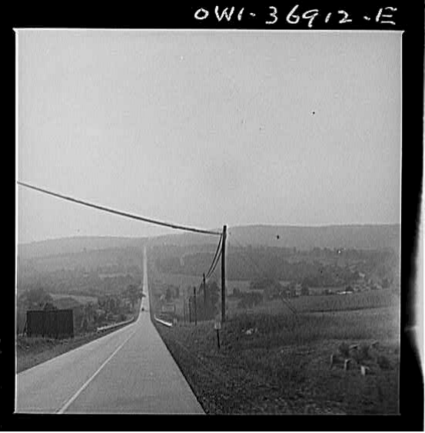
CompleteSingleGoal
Instituto Politécnico da Guarda
Escola Superior de Tecnologia e Gestão
Engenharia Informática – Engenharia de Software II
Resumo do padrão
André Teixeira| Nº 1011847

Slide 2
CompleteSingleGoal
Problema: Objetivos inadequados provocarão incerteza nos escritores acerca de onde um caso de uso termina e o outro começa.
Solução: Escrever cada caso de uso com um objetivo completo e bem definido. Selecionar e atribuir um nome ao objetivo do ator principal.

Slide 3
Referência
Os autores do livro usam a guerra que os EUA travaram no Vietnã para comparar com o padrão, e porquê ?
Nunca se soube ao certo o verdadeiro objetivo dos EUA enviarem tropas, não havia um objetivo concreto, isto leva até generais sobreviventes formular teorias, mas em consenso geral todos chegam há mesma teoria, os EUA não tinham um claro propósito moral.

Slide 4
Casos de uso
Os casos de uso que não contribuem para o sistema são descartados, estes têm de ser simples e objetivos.
Para termos um sistema correto temos de entender o que o ator principal quer fazer no sistema, logo cada caso de uso tem que ter interesse para o ator.
Então o grande objetivo do padrão é conseguir controlar a complexidade dos casos de uso.
O caso de uso deve ser:
Logicamente coeso
Um comportamento específico
Pequeno

Slide 5
Fatores
Temos vários fatores para controlar os casos de uso, usando o tempo e o tamanho.
A duração dos objetivos dos atores pode variar, então muitos vezes esquecemo-nos de casos de uso importantes para o ator porque só nos concentramos em casos de uso de curta sessão, o que resulta em casos de uso fragmentados.
Casos de uso grandes levam a uma avalanche de detalhes e perdemos o foco do objetivo do caso de uso.
O objetivo do conjunto de casos de uso é transmitir como o sistema traz valor, em vez de descrever exaustivamente tudo.
Os casos de uso não podem ser grandes nem pequenos, se forem grandes trazem complexidade para o sistema, se forem pequenos podem não completar o objetivo final do ator.

Slide 6
Características
Características dos objetivos/casos de uso:
Está associado a um ator bem definido
É valioso para o ator
É consistente com outros objetivos. Se o objetivo não for apropriado para o nível de abstração em que estamos trabalhando temos que reorganizar o modelo de caso de uso como um EverUnfoldingStory (117);

Slide 7
Conclusão
Um caso de uso deve deixar o sistema em um estado conhecido quando ele termina, em que o ator principal obtém totalmente seu objetivo ou é como se o caso de uso nunca tivesse ocorrido. Casos de uso não devem conter finais de cliffhanger, ao contrário, os eventos de início e término devem ser claros e não ambíguos para os atores.

Slide 8
Modelo em Espiral

Slide 9
